Slide 1
新时代中国特色社会主义
述职述廉述责报告
有贪必抓/有腐必反/执政为民/廉政为民
汇报人：PPT汇 汇报时间：202X

Slide 2
01
学习和思想政治情况
02
领导能力和工作作风方面
目录
03
履行职责方面
content
04
廉洁自律方面
05
存在的问题和努力方向

Slide 3
第一章
学习和思想政治情况

Slide 4
学习和思想政治情况
https://www.ypppt.com/
学习和思想政治情况
党员干部的能力及素质的高低往往对支部的战斗力、凝聚力、号召力起到关键性的作用。加强学习，提高自身素质，努力成为支部的表率，显得尤其重要。作为一名党员干部，我深感加强学习、不断提高思想理论水平是政治上成熟、思想上追求进步的表现。

Slide 5
学习和思想政治情况
学习和思想政治情况
单位的性质决定了支部领导人必须有过硬的政治素质，我带头学习理论，正确把握党的路线、方针和政策，牢牢把握住正确的宣传舆论导向，从而带动整个支部的政治敏锐性。身先才能率人，律己才能服人。我作为支部书记，切实履行“领头雁”职能，身先力行，尽心尽职，树立良好的形象带动他人，用自己的人格魅力感召他人

Slide 6
学习和思想政治情况
学习和思想政治情况
重点是学习十八届六中全会精神，集团第七次党代会精神和“两学一做”学习教育活动。作为单位和党支部的领导人，本人善于接受新事物，学习新东西，敢于尝试，鼓励党员干部创新，激发党员干部活力，为提升县广播电视台的品牌形象和美誉度作出贡献。

Slide 7
学习和思想政治情况
学习和思想政治情况
在学习中，我努力把理论学习与总结实践经验，与分析社区的实际情况，与解决社区各种突出矛盾和提高自身的思想政治素质结合起来。做到重实际、说实话、办实事,认真撰写读书笔记2.5万字，学习心得13篇，有关论文5篇。

Slide 8
学习和思想政治情况
学习和思想政治情况
在自己认真学习的基础上，加强党员、干部的学习培训，扎实创建“学习型”党组织，定期开展读书交流会。专门为连队支部文化室添置一批业务和党建方面新书，文化室窗户蒙定塑料布、挂门帘，确保各连队文化室烧得热，便于冬天学习和举办职工科技培训、文化活动，形成了人人参与学习的浓厚氛围。

Slide 9
第二章
领导能力和工作作风方面

Slide 10
领导能力和工作作风方面
领导能力和工作作风方面
做为领导干部，就要心系群众，深入群众，造福群众。群众最讲究实际，如果我们光说不干，不为群众办实事，就不能赢得群众信任。在工作中我坚持说一句是一句、句句算数，干一件成一件，件件干成。实实在在的干事，脚踏实地的工作，努力提高和锻炼自己解决复杂问题的能力，适应新形势、新情况开拓创新的能力；求真务实、真抓实干提高效率的能力；贯彻上级政策、

Slide 11
领导能力和工作作风方面
我们党深刻认识到
坚持求真务实、真抓实干的工作作风。坚持认真学习、深入实际、调查研究、理论联系实际的作风。坚持政令畅通、认真遵守执行党的纪律和政策。为工作的顺利开展各项指标顺利达成提供保障
领导
能力
我们党深刻认识到
继续抓好“关爱党员•增强党性”活动，健全落实党内关怀和帮扶机制。继续抓好“活力团队•和谐机关”活动，引导党员干部“激情工作，快乐生活”今年共组织了“活力团队•自行车绿道行”、“庆七•一联欢晚会”等党日活动。
我们党深刻认识到
推进党内基层民主，保障党员的权利与义务。坚持民主集中制和“三重一大”的有关规定，按照议事规则的要求做好党委的决策工作。对党内重大事项实时公开，保障党员的权利与义务。

Slide 12
领导能力和工作作风方面
领导能力和工作作风方面
推进党内基层民主，保障党员的权利与义务。坚持民主集中制和“三重一大”的有关规定，按照议事规则的要求做好党委的决策工作。对党内重大事项实时公开，保障党员的权利与义务。同时做好党员发展和党费的收缴、管理、公布工作。工作中保持高度的政治敏锐性和责任感，对社情民意、对邪教、“三股势力”、信访稳定中的各种问题能高度重视，并积极采取维稳防控措施。在深入人心上下工夫，在开拓创新上下工夫，在力求实效上下工夫。
Notes:
https://www.ypppt.com/

Slide 13
第三章
履行职责方面

Slide 14
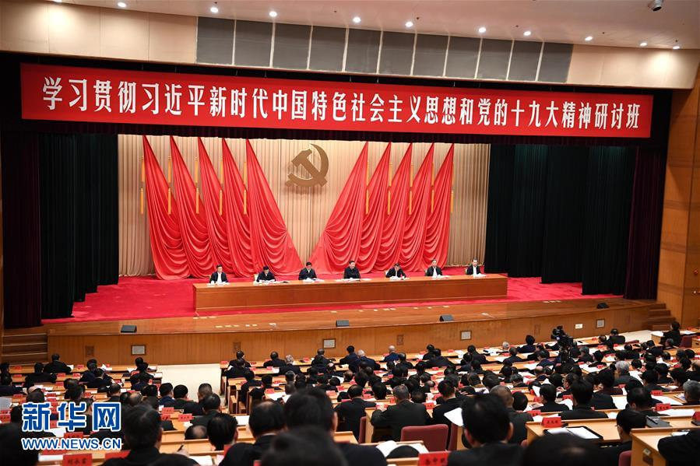
履行职责方面
履行职责方面
通过送信息、送科技、送政策的方式加强服务，真正深入职工，了解职工所思、所盼、所想，帮助职工理解党的方针、政策，推广科学技术，得到了职工的信任和理解，使东河坝社区今年各项工作得以顺利发展，思想政治工作的潜移默化作用也体现出来了。

Slide 15
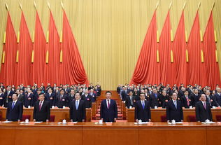
履行职责方面
履行职责方面
我首先自己率先垂范，加强班子团结，坚持民主集中制，不搞一言堂，更不搞个人独断专行。在工作中我和宋场长大事讲原则，小事讲风格，遇事多商量、多通气，思想上不设防，感情上不打墙，构起了互相关心、互相帮助、

Slide 16
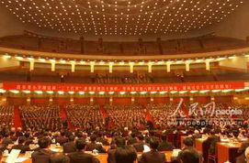
履行职责方面
履行职责方面
加强党建工作，我始终坚持以经营发展这个中心发挥党、政、工各职能部门的作用坚持激励机制，健全各项管理规定，狠抓了贯彻落实《公司党支部工作条例》，使各单位的支部明确了各自的职责，在工作中提出了十个结合。一是贯彻《条例》与加强场连两级领导班子建设紧密结合起来；

Slide 17
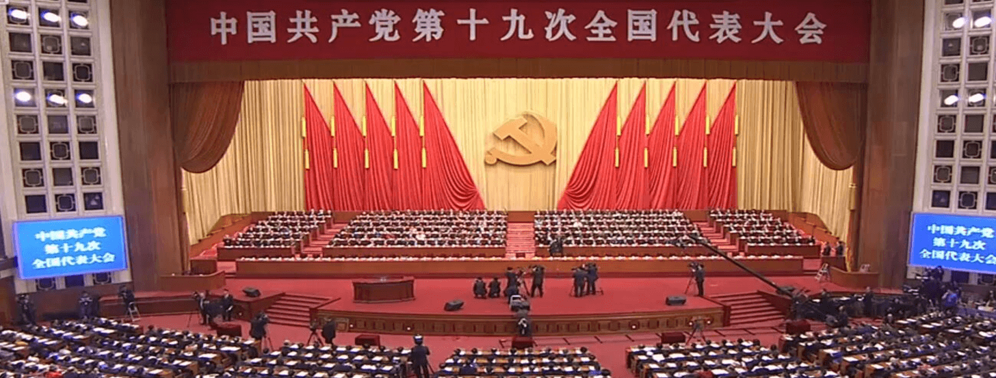
履行职责方面
履行职责方面
“党建联创”、“党风争创”“党风廉政教育”活动结合起来；八是与创建“五好”连队、“争先创优”示范工程结合起来；九是与精神文明创建工作相结合；十是与加快社区经济发展结合起来；

Slide 18
第四章
廉洁自律方面

Slide 19
廉洁自律方面
廉洁自律方面
我能一步一步的走到今天这个岗位，是党组织长期培养的结果，因此我时刻保持清醒的头脑，在任何情况下，都要经得起考验，以廉政、勤政、优政的良好形象，为社区干部群众做出榜样，我能够严格要求自己，始终保持清政廉洁的作风。认真开展了专项治理工作。进一步加强了反对商业贿赂的宣传和教育，完善了重点岗位、重点人员在廉政建设方面自警自律、定期查纠制度。积极开展形式多样的党风廉政教育，严格执行各项廉政建设纪律，切实防止了商业贿赂等不良现象的发生。

Slide 20
廉洁自律方面
高度重视全面
工作中，本人能够自觉遵守中央“四大纪律、八项要求”和公司党委廉洁从政的规定，带头搞好党风廉政建设，规范自己的言行，切实做到自重、自省、自警、自励，自觉接受群众监督。要求别人不做的，自己首先不做；要求别人做到的，自己首先做到。严于律己，率先垂范，注重实效，力戒空谈。作为一名党员领导干部，就是要很好地坚持科学的发展观、正确的政绩观和亲民的群众观。我坚持做到了“七个不准”，廉洁自律，克己为公。

Slide 21
第五章
存在的问题和努力的方向

Slide 22
存在的问题和努力的方向
高度重视全面
存在的问题
干部管理工作还不到位，有时“心慈手软”，还存在着思想麻木，管理松懈，服务不到位的干部。工作中有急躁情绪，求稳怕乱。
解放思想、开拓创新的程度不足，主要表现在社区的产业结构调整发展还很缓慢，职工致富创收的门路窄。

Slide 23
存在的问题和努力的方向
高度重视全面
努力的方向
大力提倡艰苦奋斗、自强不息、与时俱进、开拓创新的精神，使经济更加发展、文化更加繁荣、社会更加和谐、职工生活更加富裕。注重科技运用，以信息技术推动社区经济建设，完善科技服务体系，为职工提供订单种植信息，拓宽职工致富渠道。加强学习、认真学习领会“十八届六中全会”精神实质和学习实践科学发展观内涵，坚持任人唯贤，不断提高党员的创造力，凝聚力和战斗力。

Slide 24
感谢您的观看
有贪必抓/有腐必反/执政为民/廉政为民
汇报人：PPT汇 汇报时间：202X

Slide 25
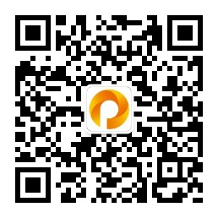
上万精品PPT模板全部免费下载
PPT汇 www.ppthui.com
PPT模板下载：www.ppthui.com/muban/ 行业PPT模板：www.ppthui.com/hangye/
工作PPT模板：www.ppthui.com/gongzuo/ 节日PPT模板：www.ppthui.com/jieri/
扫描关注公众号“PPT汇”收藏网站防止遗忘/免费获取更多精选PPT模板下载资源
Notes:
模板来自于 https://www.ppthui.com 【PPT汇】

Slide 26
10000+套精品PPT模板全部免费下载
www.ppthui.com
PPT汇
PPT模板下载：www.ppthui.com/muban/ 行业PPT模板：www.ppthui.com/hangye/
工作PPT模板：www.ppthui.com/gongzuo/ 节日PPT模板：www.ppthui.com/jieri/
党政军事PPT：www.ppthui.com/dangzheng/ 教育说课课件：www.ppthui.com/jiaoyu/
PPT模板：简洁模板丨商务模板丨自然风景丨时尚模板丨古典模板丨浪漫爱情丨卡通动漫丨艺术设计丨主题班会丨背景图片
行业PPT：党政军事丨科技模板丨工业机械丨医学医疗丨旅游旅行丨金融理财丨餐饮美食丨教育培训丨教学说课丨营销销售
工作PPT：工作汇报丨毕业答辩丨工作培训丨述职报告丨分析报告丨个人简历丨公司简介丨商业金融丨工作总结丨团队管理
More+
Notes:
模板来自于 https://www.ppthui.com 【PPT汇】

